Slide 1
Centro de Divulgação da Astronomia
Observatório Dietrich Schiel
O Nosso Sistema Planetário: corpos menores
André Luiz da Silva
Observatório Dietrich Schiel
/CDCC/USP
Imagem de fundo: céu de São Carlos na data de fundação do observatório Dietrich Schiel (10/04/86, 20:00 TL) crédito: Stellarium

Slide 2
12 de junho, aula 3:
planetas anões e o caso de Plutão
objetos transnetunianos
asteroides
cometas
centauros e NEO’s
meteoroides, meteoros e meteoritos

Slide 3
Planetas anões

Slide 4
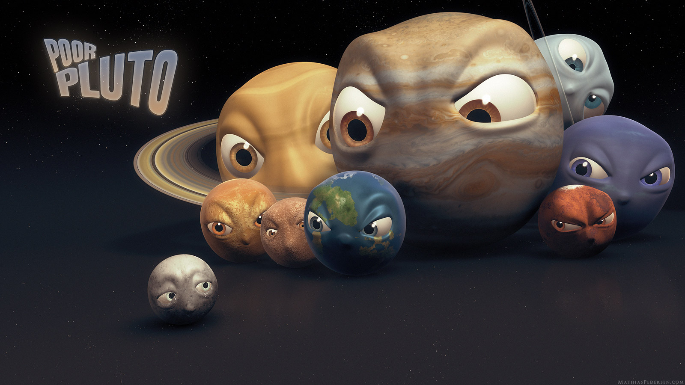
O caso de Plutão
Crédito da imagem: MathiasPedersen.com

Slide 5
Para ser planeta o corpo deve:
Girar em torno do Sol
Ser redondo (eq. hidrost.)
Ser o corpo dominante
na sua órbita.
Fonte das imagens: casa do conhecimento.com.br

Slide 6
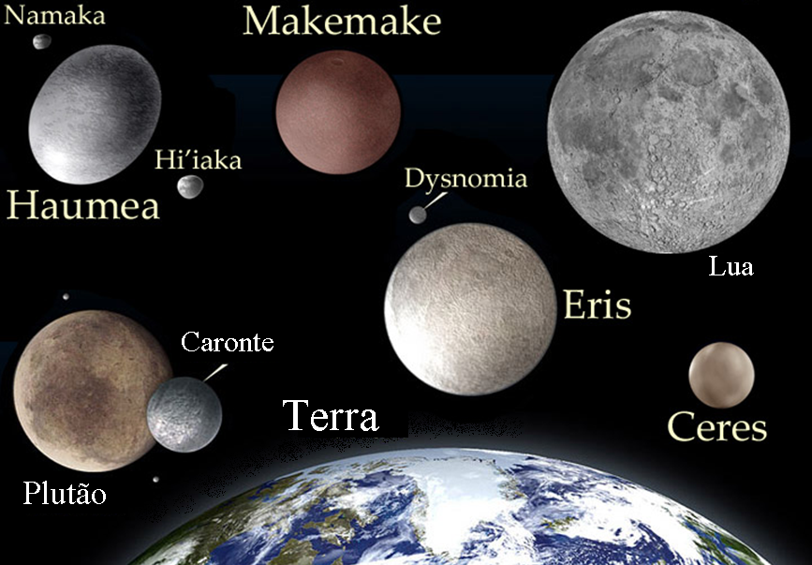
Planetas anões
Notes:
Crédito da imagem: NASA

Slide 7
Órbita de Éris
Cinturão de Kuiper
Órbita de
Plutão
Órbita de
Júpiter
Crédito da imagem: NASA

Slide 8
Objetos transnetunianos

Slide 9
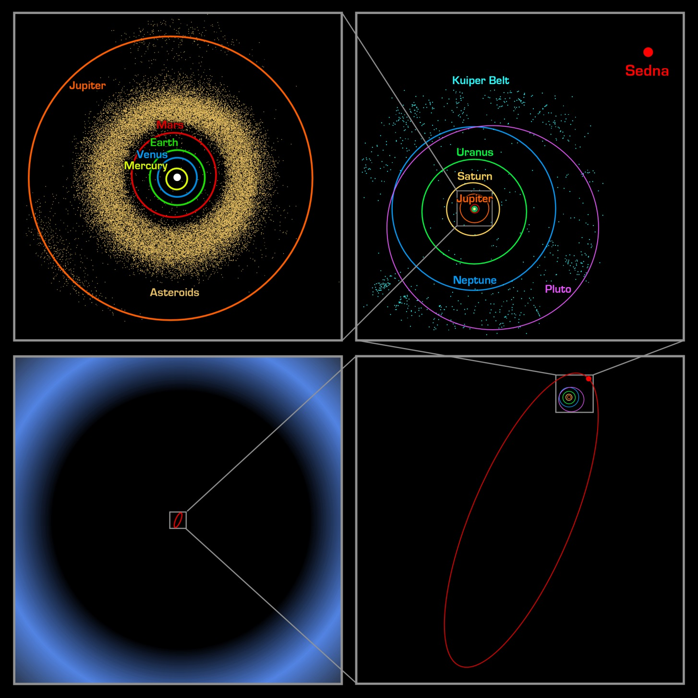
Órbita de Sedna
Órbita de
Júpiter
Órbita de
Plutão
Nuvem
de Oort
Órbita de
Sedna
Crédito da imagem: NASA/Caltech

Slide 10
Órbita de Sedna
Órbita de
Júpiter
Órbita de
Plutão
Nuvem
de Oort
Órbita de
Sedna
Crédito da imagem: NASA/Caltech

Slide 11
Sedna
Dados orbitais:
Distância média: 518 UA (77,4 bilhões de km);
Periélio de 76 UA (11,4 bilhões de km)
Afélio: 937 UA (140 bilhões de km)
T =11.400 anos.
Sedna não é planeta anão(ainda): dificuldade de avaliar forma

Slide 12
Asteroides

Slide 13
Lei de Titius-Bode
0,4 0,7 1,0 1,6 2,8 5,2 10,0 19,6 38,8
Sequência se aproxima da ordem dos planetas em UA !
Compare com a ordem aproximadamente observada:
0,4 0,7 1,0 1,5 2,8 5,2 9,5 19,2 30,1
Mer. Vên. Ter. Mar. Júp. Sat. Ura. Net.

Slide 14
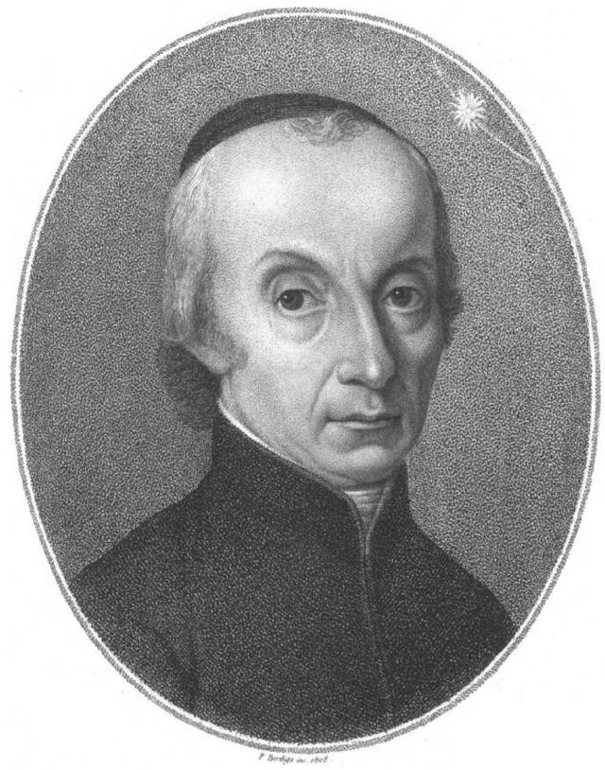
Giuseppe Piazzi (1746-1826)
Fonte da imagem: Wikipedia

Slide 15
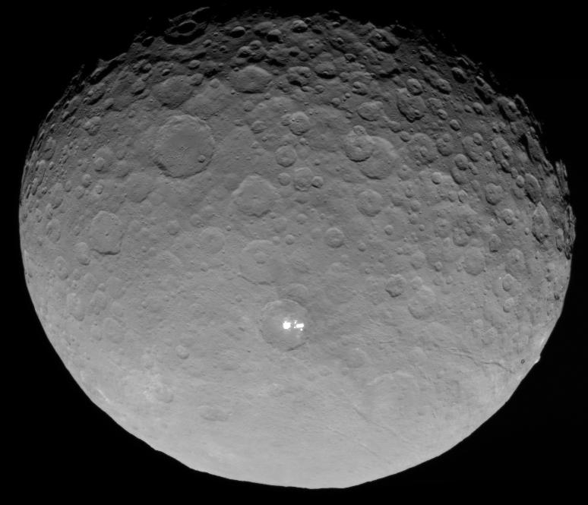
Ceres (planeta anão e asteroide)
Crédito da imagem: NASA

Slide 16
Ceres
Imagem: missão Dawn: a 14 mil km da superf. – início de maio/2015
Manchas brilhantes ainda sem explicação
Maior objeto do CA (940 km)
1/3 da massa do CA

Slide 17
Asteroides (ou planetas menores)
A maioria orbita no CA
Corpos maiores que 100 m
conhecidos: mais de 500 mil
M_{CA}< M_{Lua}
Separação média: 1 a 3 milhões de km!

Slide 18
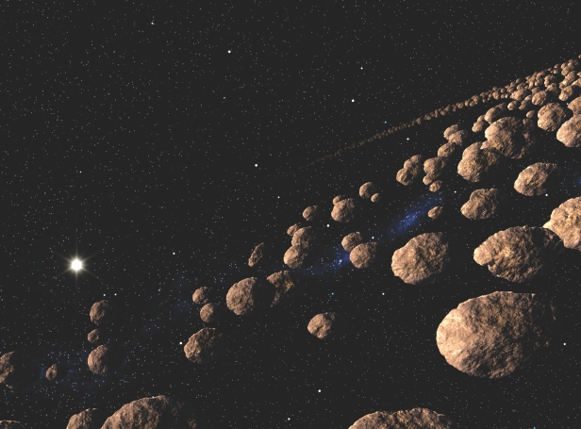
Fonte da imagem: http://www.dailygalaxy.com

Slide 19
Classificação dos asteroides
C – carbonáceo (75%)
S – rochoso (15%)
M – a maioria contém Fe, Ni (10%)

Slide 20
Asteroides Troianos

Slide 21
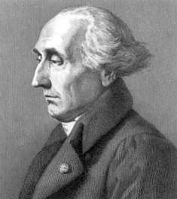
Pontos de Lagrange
Joseph Louis Lagrange (1736-1813)
Fonte da imagem: Wikipedia

Slide 22
Pontos de Lagrange
L₅
(troianos)
60°
L₂
L₁
L₃
Planeta
Sol
60°
(gregos)
L₄
Crédito da imagem: André Luiz da Silva/CDA/CDCC

Slide 23
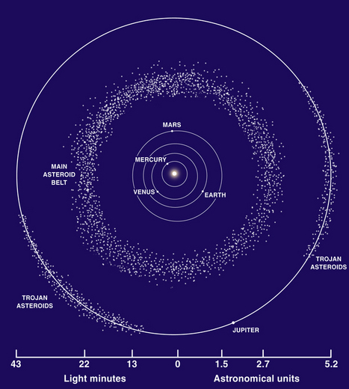
Cinturão e Troianos
Crédito da imagem: Lunar and Planetary Institute

Slide 24
Cometas

Slide 25
Estrutura de um cometa
Núcleo
Cauda(s)
Para o Sol
Coma
Envelope de hidrogênio
Esquema fora de escala
Crédito da imagem: André Luiz da Silva/CDA/CDCC, baseada em figura de Chaisson e McMillan, em Astronomy Today
Notes:
A coma pode tornar-se tão grande quanto um planeta joviano e a cauda pode atingir comprimentos da ordem de 1 UA.

Slide 26
Caudas cometárias
Cauda de íons
Cauda de poeira
Sol
Órbita do cometa
Crédito da imagem: André Luiz da Silva/CDA/CDCC

Slide 27
Cometas
Provêm de duas regiões distintas:
CE-K (T<200 anos)
NO: longo período
Núcleos com alguns km apenas, gelo, rocha e compostos de carbono
Coma: dezenas de milhares de km; cauda: pode atingir 1 UA
Relíquias da época da formação do Sist. Solar!

Slide 28
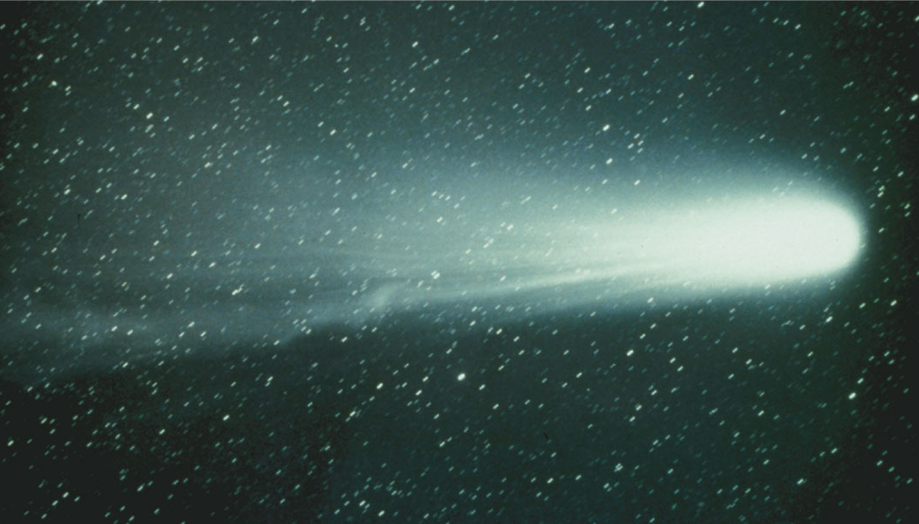
O Cometa Halley
Fonte da imagem: http://pages.uoregon.edu/jimbrau/BrauImNew/Chap14/7th/AT_7e_Figure_14_11b.jpg

Slide 29
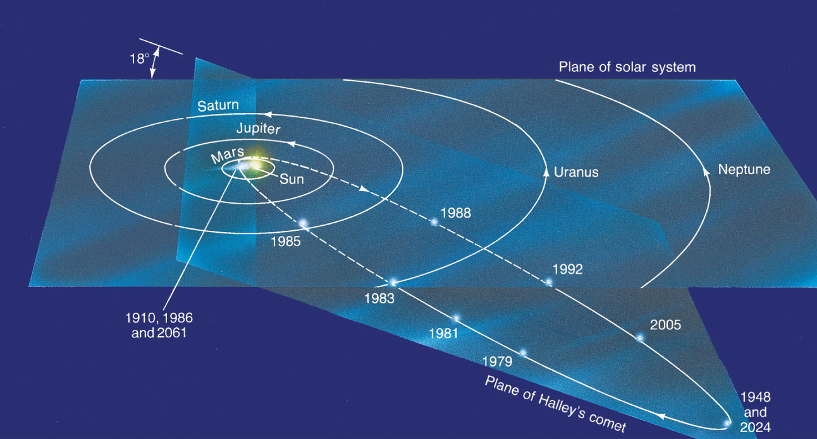
Órbita do Cometa Halley
Fonte da imagem: http://pages.uoregon.edu/jimbrau/BrauImNew/Chap14/7th/AT_7e_Figure_14_12.jpg

Slide 30
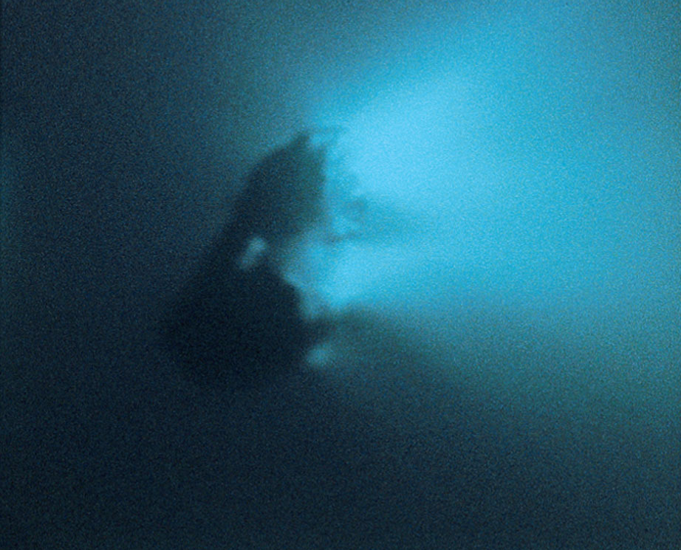
Núcleo do Cometa Halley
Fonte da imagem: http://pages.uoregon.edu/jimbrau/BrauImNew/Chap14/7th/AT_7e_Figure_14_13a.jpg

Slide 31
Cometa Halley: características
Previsão de retorno para 1758, feita por Edmond Halley, em 1705
Núcleo de 15 x 10 km
Período orbital de 76 anos
Sentido retrógrado

Slide 32
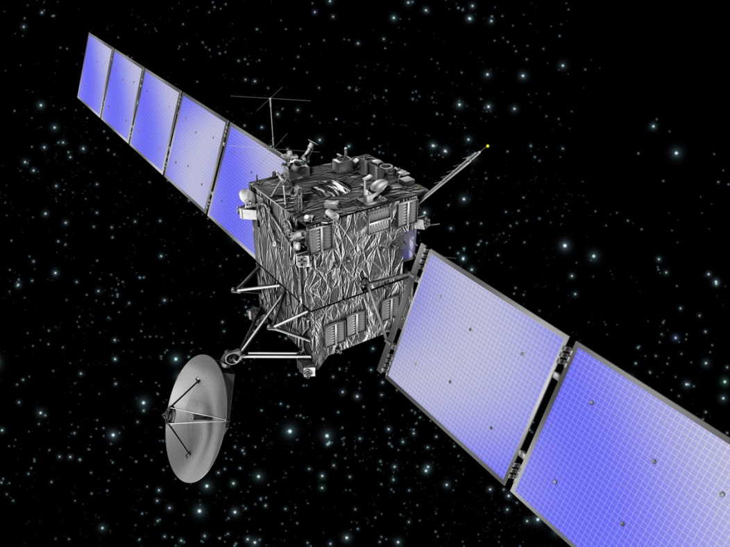
Missão Rosetta (cometa 67P/Churyumov-Gerasimenko)
Crédito das imagens: ESA
Notes:
Rosetta navigation camera (NavCam) image taken on 1 June 2015 at 208.9 km from the centre of comet 67P/Churyumov-Gerasimenko. The image measures 18.2 km across and has a scale of about 17.8 m/pixel.

Slide 33
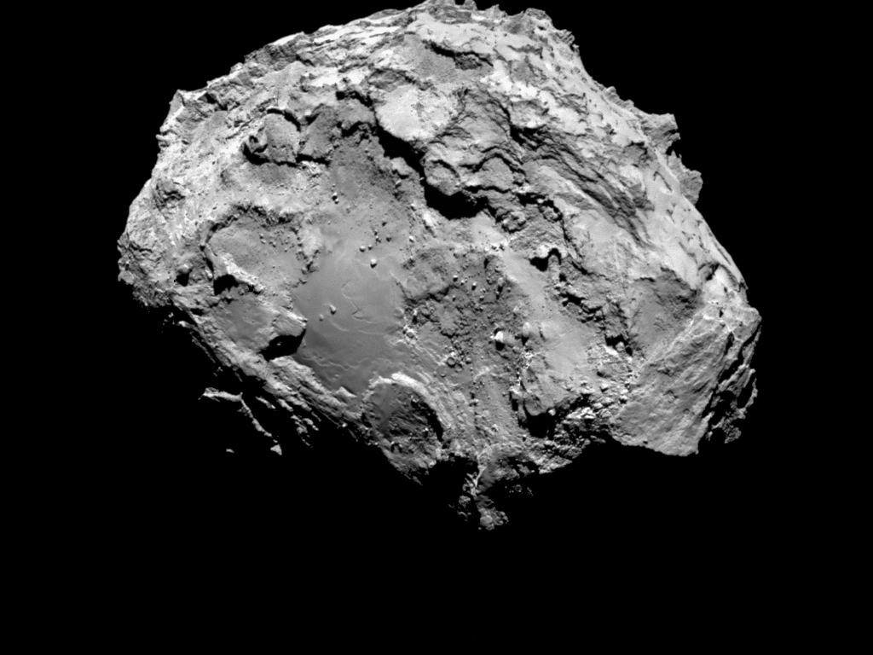
cometa 67P/Churyumov-Gerasimenko
Crédito das imagens: ESA
Notes:
Sumário do cometa[editar | editar código-fonte]
Nome do cometa: 67P/Churyumov-GerasimenkoDiâmetro do núcleo: 4 kmPeríodo de orbitação: 6,6 anosMínima distância com o Sol: 186 milhões de kmMáxima distância com o Sol: 857 milhões de kmExcentricidade orbital: 0.6Inclinação orbital: 7.1ºTrajetória: Viaja entre as órbitas da Terra e de JúpiterAno de sua descoberta: 1969Descobridores: Klim Churyumov da Universidade de Kiev, Ucrânia e Svetlana Gerasimenko do Instituto de Astrofísica, Dushanbe, Tadjiquistão, em 1969

Slide 34
Cometa (NatGeo)

Slide 35
Centauros

Slide 36
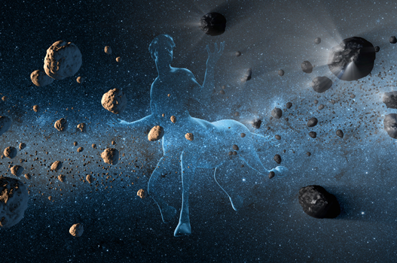
Crédito da imagem: NASA/JPL-Caltech

Slide 37
Centauros:
Órbitas entre Júpiter e Netuno
Cometas?
Asteroides?
Crédito da imagem: NASA/JPL-Caltech

Slide 38
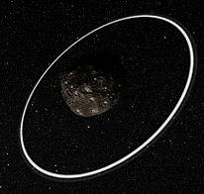
10199 Chariklo:
Centauro (>)
Diâm. 250 km
2 anéis
Entre Saturno e Urano
Crédito da imagem: ESO

Slide 39
NEO’s

Slide 40
NEO’s Objetos Próximos da Terra
Grupo Amor
Grupo Apollo
NEC’s
(Cometas)
Grupo Atenas
NEA’s
(Asteroides)
Grupo Atira
PHA’s
“asteroides
potencialmente perigosos”
Notes:
Para ser um PHA, o asteroide deve ter pelo menos 150 metros de extensão (3 vezes o tamanho estimado do impactor que formou a cratera Barringer), além de chegar a 0,05 UA da Terra.
Os do grupo Atira também são chamados de Apohele (“Órbita”, na língua nativa do Havaí) ou ainda IEO’s. Atira é o nome de uma deusa da cultura indígena norte-americana Pawnee, representada por uma espiga de milho e associada à terra.

Slide 41
Grupo Amor
Grupo Apollo
Grupo Atenas
Grupo Atira
PHA’s

Slide 42
Grupo Amor
Grupo Apollo
Grupo Atenas
Grupo Atira
PHA’s
<0,05 UA
Crédito da Imagem: André Luiz da Silva CDA/CDCC/USP
Notes:
Fonte: http://neo.jpl.nasa.gov/neo/groups.html

Slide 43
Passagens de PHA’s recentes
2004 BL 86 (e satélite): 325 m/70 m; 1,2 milhões de km da Terra em 26/01/2015
2012 DA 14 (meteoroide): 50m; 28 mil km em fev. 2013;
Chelyabinski (meteoroide): 20m; entrou na atmosfera 1 dia antes da passagem de 2012 DA 14 (~100 kTon TNT)
4179 Toutatis: 3 km; 1,5 milhões de km em 2004

Slide 44
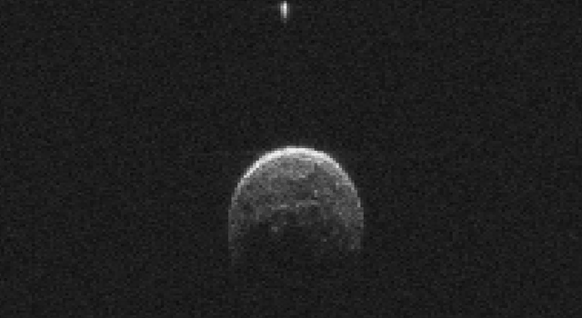
2004 BL 86 e seu satélite
Crédito da imagem: NASA/JPL-Caltech

Slide 45
PHA’s
Nenhum impacto previsto no séc. XXI;
+ perto: 2004 MN4 (“Apophis”): 350 m; 30 mil km
impacto de PHA de 1km: 1 milhão de Mton de TNT; devastação direta de uma área de 100 km

Slide 46
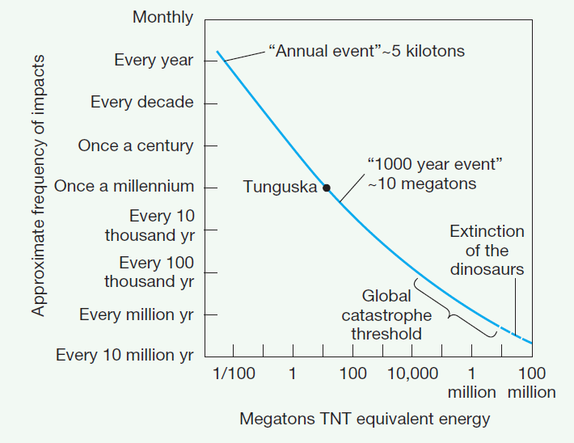
Estimativa de freq. de impactos
Mensal
Evento anual de ~ 5 ktons
Anual
A cada década
Evento milenar de ~10 Mtons
A cada século
Frequência aproximada de impactos
Tunguska
A cada milênio
A cada 10 milênios
A cada 100 milênios
A cada milhão de anos
A cada 10 milhões de anos
1/1000
1
100
10.000
1milhão
100 milhões
Energia equivalente em Megatons de TNT
Fonte: Astronomy Today, Chaisson & McMillan;(com adaptações) Fonte da imagem do dinossauro: freeshop.com.br/blog

Slide 47
Meteoroides, meteoros e meteoritos

Slide 48
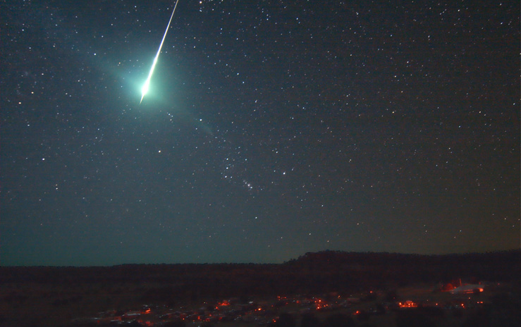
Meteoro
Crédito da imagem: Howard Edin (Oklahoma City Astronomy Club)
Notes:
Figura obtida do APOD do dia 11 de outubro de 2008.

Slide 49
Meteoros
Rastros brilhantes deixados por corpos que entram na atmosfera terrestre (meteoroides)
Calor gerando na entrada: milhares de °C
Cerca de 4 ton entram diariamente na atm.
Os maiores ao chegarem à superfície: meteoritos

Slide 50
Chuvas de meteoros
Órbita cometária
Espalhamento
Órbita da Terra
Sol
Chuva de meteoros
Desfragmentação
Crédito da imagem: André Luiz da Silva/CDA/CDCC, baseada em ilustração de Chaisson & McMillan em Astronomy Today

Slide 51
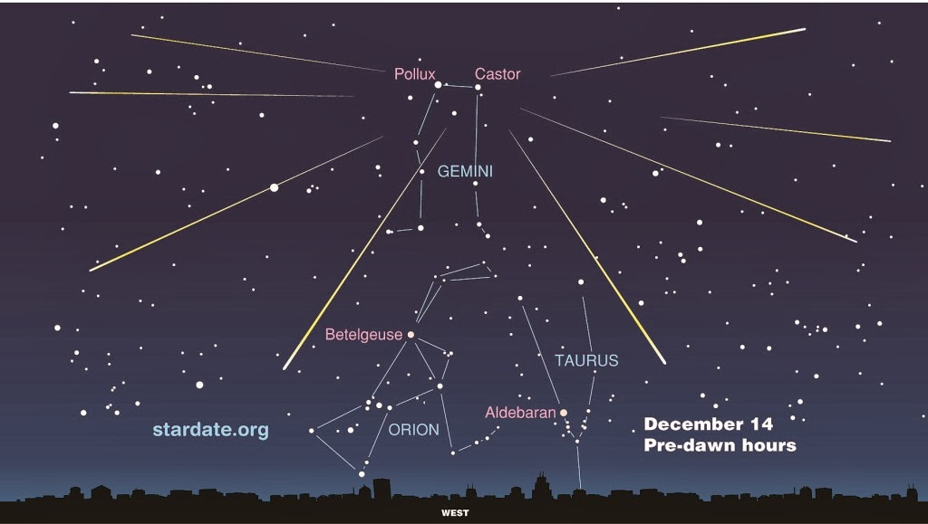
Radiantes
Crédito da imagem: Stardate.org (constelações); http://pt.depositphotos.com (trilhos)

Slide 52
Principais chuvas de meteoros
Chuva | Pico | THZ (meteoros/hora) | Origem
Quadrantídeas
03-04 jan
60-200
(196256) 2003 EH1
Lirídeas
21-22 abr
10-15
C/1861 G1
η Aquarídeas
05-06 mai
40-85
1P/Halley
δ Aquarídeas
27-28 jul
15-20
?
Perseidas
11-12 ago
60-100
109P/SwiftTuttle
Orionídeas
20-21 out
25
1P/Halley
Leonídeas
17-18 nov
10-15
55P/TempelTuttle
Geminídeas
13-14 dez
60-120
(3200) Phaethon
Fonte: NASA

Slide 53
Meteoritos
3 grandes grupos
Rochosos (aerólitos)
Metálico-rochosos (siderólitos)
Metálico (sideritos)
Cada grupo: subdivisões com diferenças químicas, mineralógicas
Um dos maiores do Brasil: Bendegó (5 ton)

Slide 54
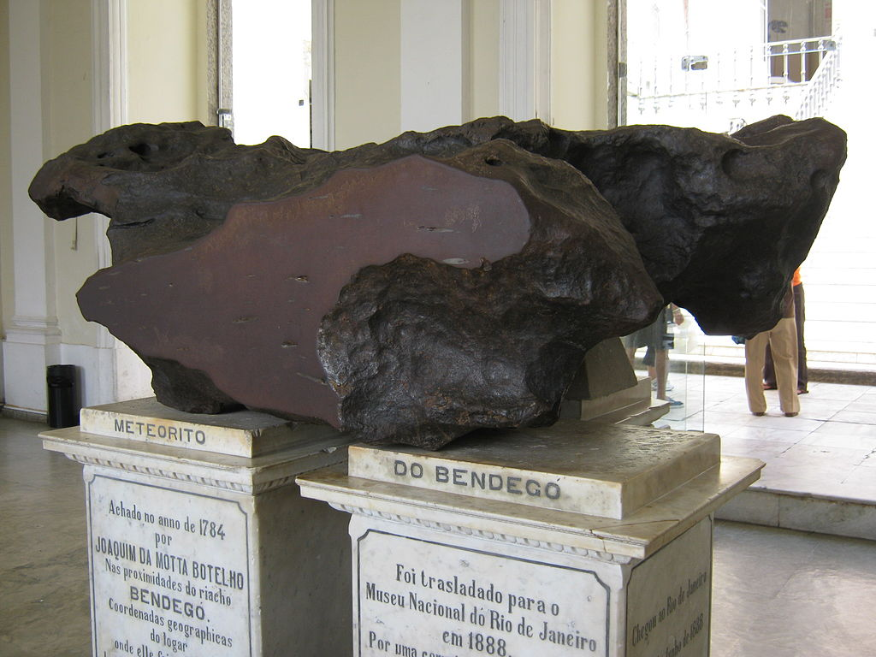
Meteorito de Bendegó
Crédito da imagem: Jorge Andrade/Museu Nacional do Rio de Janeiro

Slide 55
Cometa:
bloco de gelo e rocha
alguns quilômetros
caudas apontam na direção contrária à do Sol
Asteroide:
composto de rochas e metais
tamanho >100 metros
Meteoroide:
menor que um asteroide
alguns entram na atmosfera terrestre
Meteoro:
o rastro luminoso causado pela entrada do meteoroide
“estrela cadente”
Meteorito:
meteoroide que atinge a superfície
Fonte da imagem: http://gaea-numero.blogspot.com.br/2013/02/meteoro-cai-na-russia-e-deixa-centenas.html

Slide 56
Cometa:
bloco de gelo e rocha
alguns quilômetros
caudas apontam na direção contrária à do Sol
Asteroide:
composto de rochas e metais
tamanho >100 metros
Meteoroide:
menor que um asteroide
alguns entram na atmosfera terrestre
Meteoro:
o rastro luminoso causado pela entrada do meteoroide
“estrela cadente”
Meteorito:
meteoroide que atinge a superfície
Fonte da imagem: http://gaea-numero.blogspot.com.br/2013/02/meteoro-cai-na-russia-e-deixa-centenas.html

Slide 57
Apêndice

Slide 58
Curta metragem da Agência Espacial Europeia (ESA) “Ambition”
Site da Profª. Maria Elizabeth Zucolotto, do setor de meteorítica do Museu Nacional do RJ
Texto da profª. Zucolotto sobre o que fazer quando achar um meteorito
Curta metragem “Wanderes”, uma homenagem a Carl Sagan

